Slide 1
HTML c’est quoi ?
HTML = Hypertext Markup Language
C’est un langage informatique qui permet de créer et de structurer des pages web via un ensemble de balises (tag).
Ce n’est pas un langage de programmation mais un langage de balisage.

Slide 2
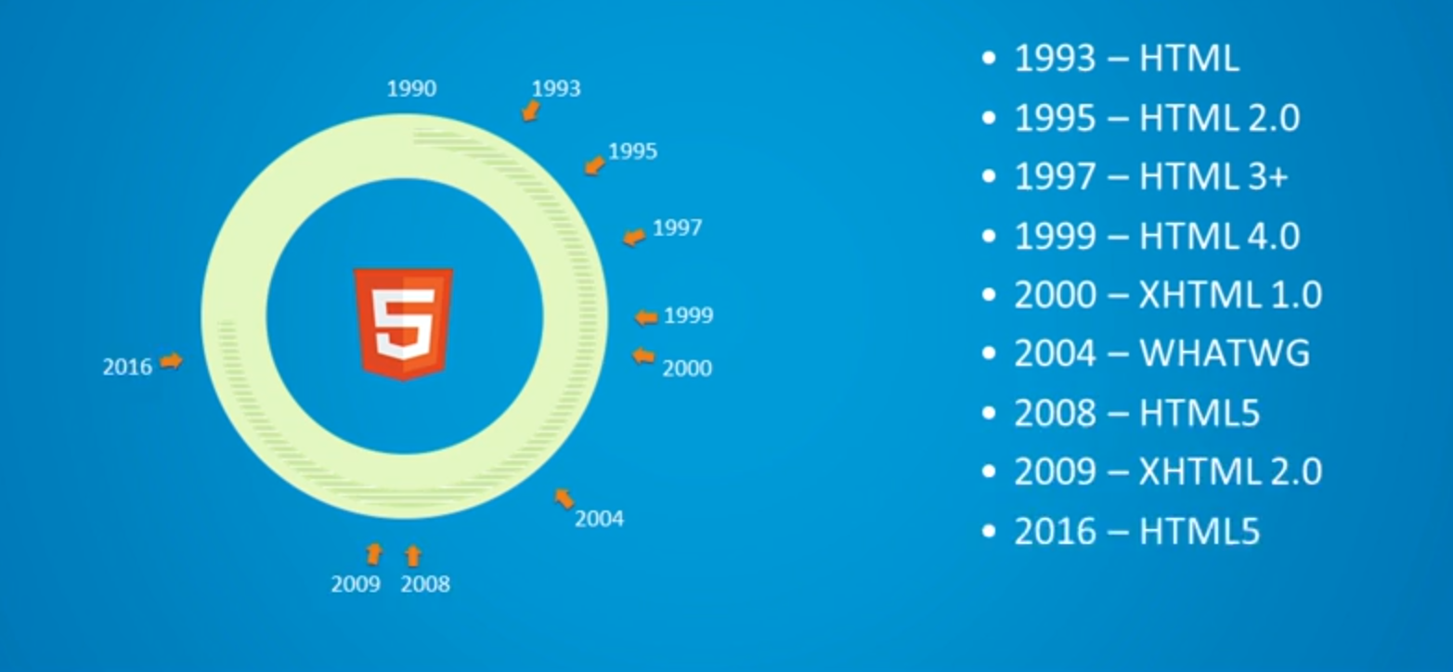
Historique

Slide 3
Différence entre XHTML & HTML5
Html5, une syntaxe permissive
Majuscules autorisées pour le nom des éléments et attributs
<p> <P>
Guillemets non obligatoires pour les valeurs
<p class="code"><p class=code>
Balises fermantes non obligatoire pour les éléments
<p>, <dd>,<dt>, <li>, <optgroup>, <option>, <td>, <th>, <tr>,<thead> et <tfoot>
Balises ouvrantes et fermantes non obligatoires pour les éléments
<html>, <head>, <body>, <thead>, <tfoot> et <tbody>

Slide 4
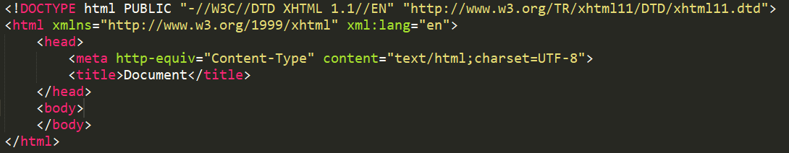
Différence entre XHTML & HTML5

Slide 5
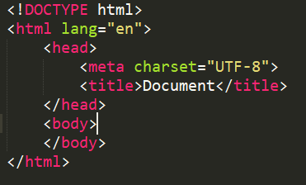
Différence entre XHTML & HTML5

Slide 6
Règles de nommages
Le nom d’un fichier HTML ne doit pas comporter d’accent, d’espace, de ponctuation, de caractères spéciaux et de majuscules.
Si vous ne respectez pas cette règle, certains serveurs risque de ne pas trouver vos fichiers. De plus, vos URL risque d’être illisible.
Lorsque votre nom contient plusieurs mots utiliser un tiret au lieu d’un espace.
Google comprendra qu’il y a plusieurs mots grâce au tiret et ceci améliorera votre SEO.
Cette règle s’applique également aux dossiers...
Exemple :
mon-fichier.html

Slide 7
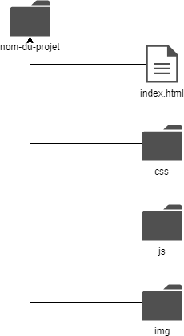
Structure d’un site
Bien ranger son code est extrêmement important. Si vous êtes plusieurs à travailler sur le projet, cela permettra à tout le monde de s’y retrouver plus facilement.

Slide 8
Validation w3c
Le validateur w3c vous permet de valider votre code HTML avec les standards actuels. Il vous signalera les erreurs syntaxique, les oublies de fermeture de balise, etc...
Les erreurs peuvent impacter votre référencement car les robots de Google auront plus de mal à lire votre code.
Lien : https://validator.w3.org/

Slide 9
Sémantique (le but d’une balise)
La sémantique est le sens d’une balise (son but).
Exemple, une balise div n’a pas pour but d’affiche du texte mais son intérêt est d’être un conteneur d’autres balises. En revenge, une balise p existe afin d’afficher du texte.

Slide 10
Sémantique & hiérarchie
Il est important de respecter une certaine hiérarchie.
Titre principale = h1
Sous titre = h2
Sous titre de troisième niveau = h3
Le respect de la hiérarchie sémantique influence le référencement de votre site et permet d’ordonner votre texte.

Slide 11
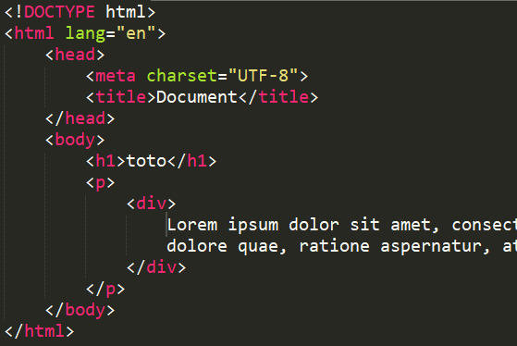
Sémantique
Exemple d’erreur

Slide 12
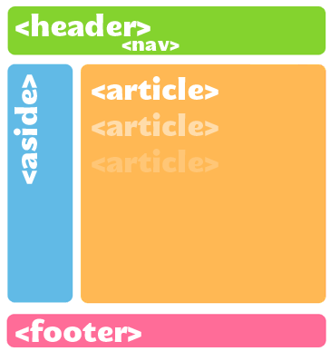
Sémantique
Exemple d’une bonne structure

Slide 13
Liens intéressants
https://www.alsacreations.com/article/lire/750-HTML5-nouveautes.html
https://developer.mozilla.org/fr/docs/Apprendre/Commencer_avec_le_web/G%C3%A9rer_les_fichiers
https://jaetheme.com/blog/w3c-referencement/
https://openclassrooms.com/fr/courses/1086916-la-semantique
https://education.francetv.fr/matiere/education-au-numerique/cinquieme/article/apprendre-le-html-inserer-du-texte

